Slide 1
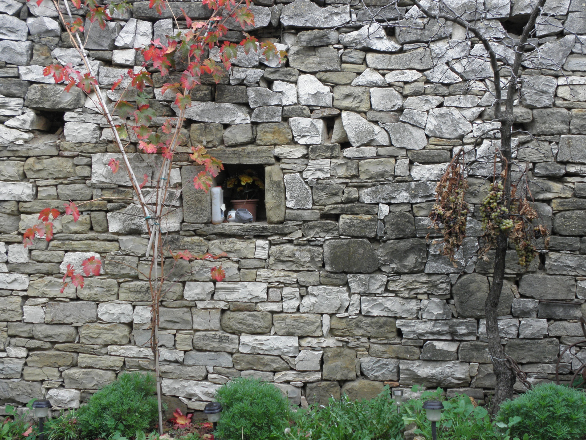
ISTRSKI GOVORI
Suzana Todorović

Slide 2
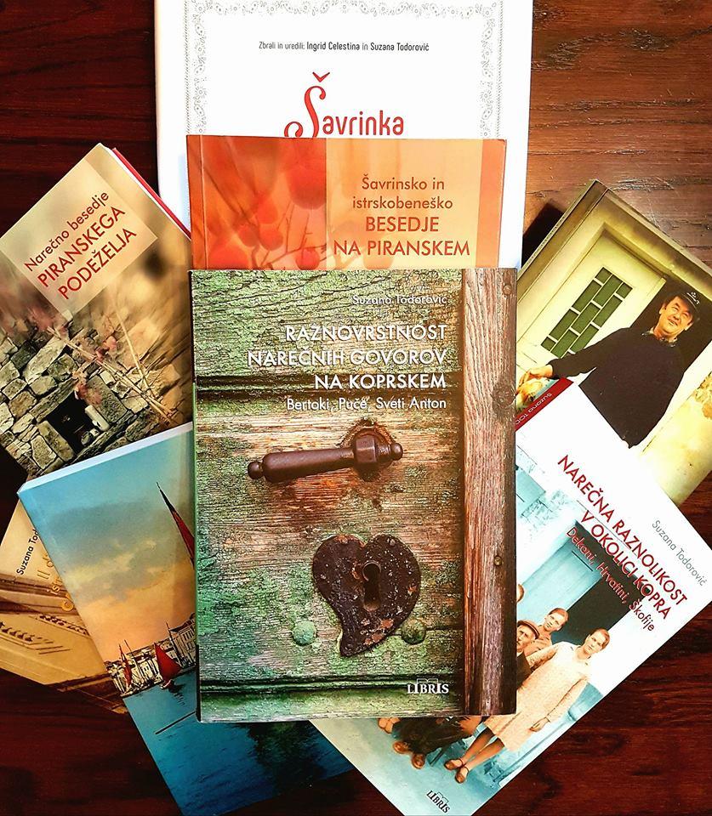

Slide 3
Krkavče, Boršt, Nova vas nad Dragonjo, Padna, Sveti Peter, Dragonja, Sečovlje, Strunjan, Tinjan, Koper, Izola, Piran, Dekani, Hrvatini, Škofije, Bertoki, Puče, Sveti Anton, Milje, Buje, Šared

Slide 4

Istrski govori
istrski narečji
istrskobeneško narečje
istrskoslovensko narečje
rižansko podnarečje
šavrinsko podnarečje

Slide 5

Istrski govori

Slide 6

Istrski govori
»Maˈještra, Šˈteĺo m jȧ da ˈano ˈpuńo ˈlȧt u fjank.« ‘Učiteljica, Stelio me je udaril s pestjo sem, v bok.’ Učiteljica ga je takoj popravila: »Ivan, pravilno se reče: "Šteljo me je udaril s pestjo v bok." Ponovi!« Ivan se je v solzah popravil: »Šteljo me je udaril s pestjo ˈẹno ˈpole m jȧ da ˈanka ˈano ˈpuńo ˈlet, u fjank.« ‘Šteljo me je udaril s pestjo in potem me je še udari s pestjo v bok.’

Slide 7
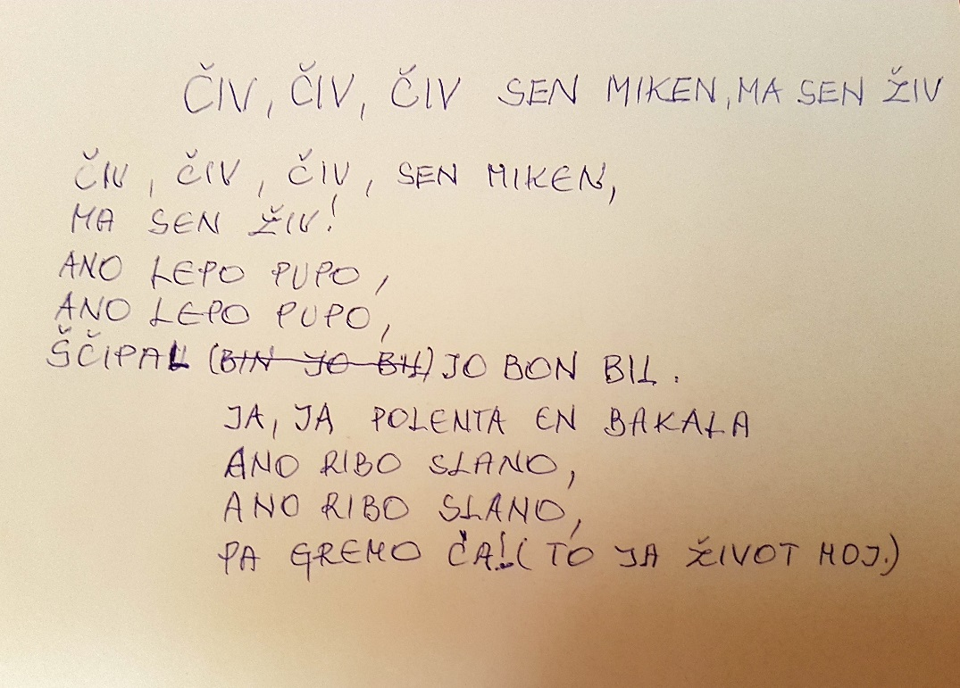
Istrski govori

Slide 8
Istrski govori
punjo
leti
maještra
fjank
pupa
pole
miken

Slide 9
Istrski govori
y
ĺ
ń
č, ć
γ
o, ọ
a, å, ȧ, ä
e. ẹ, ə

Slide 10
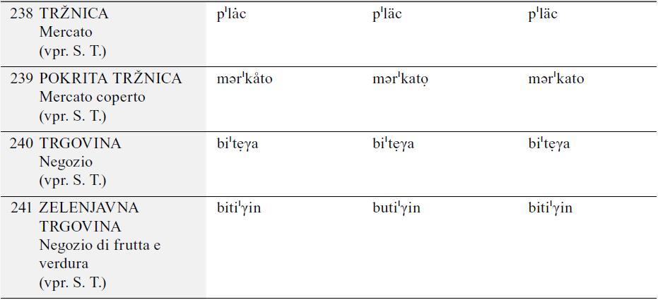
Istrski govori

Slide 11



Istrski govori

Slide 12
Istrski govori
rižansko podnarečje
šavrinsko podnarečje
bitiəγa
kuətla
okno
nekoliko več „nemških besed“
bitega
kotla
okno
nekoliko več „italijanskih“ besed

Slide 13
Istrski govori
pupca
fantić
bonić
nonić
fjokić
brekić
jaketca
biteγca
boršeta

Slide 14

Istrski govori

Slide 15
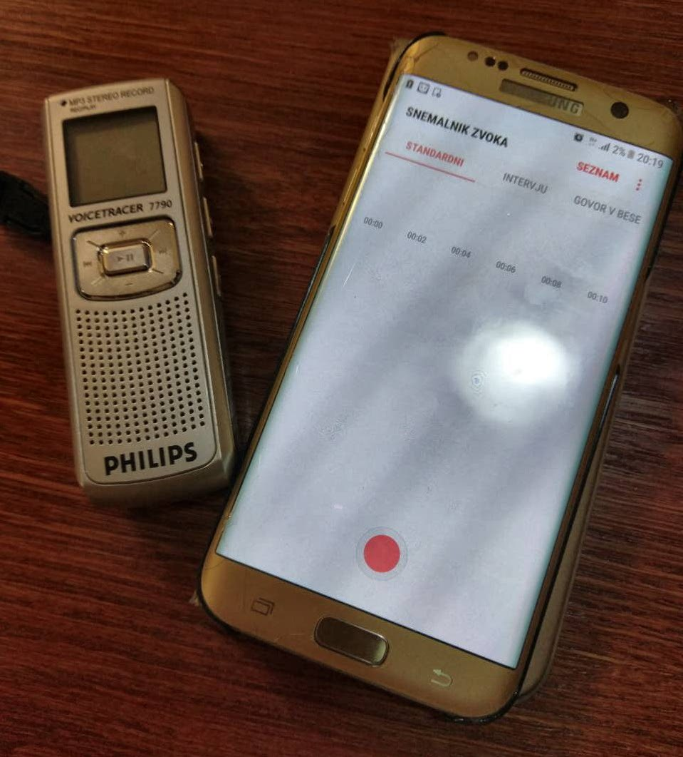
Istrski govori

Slide 16
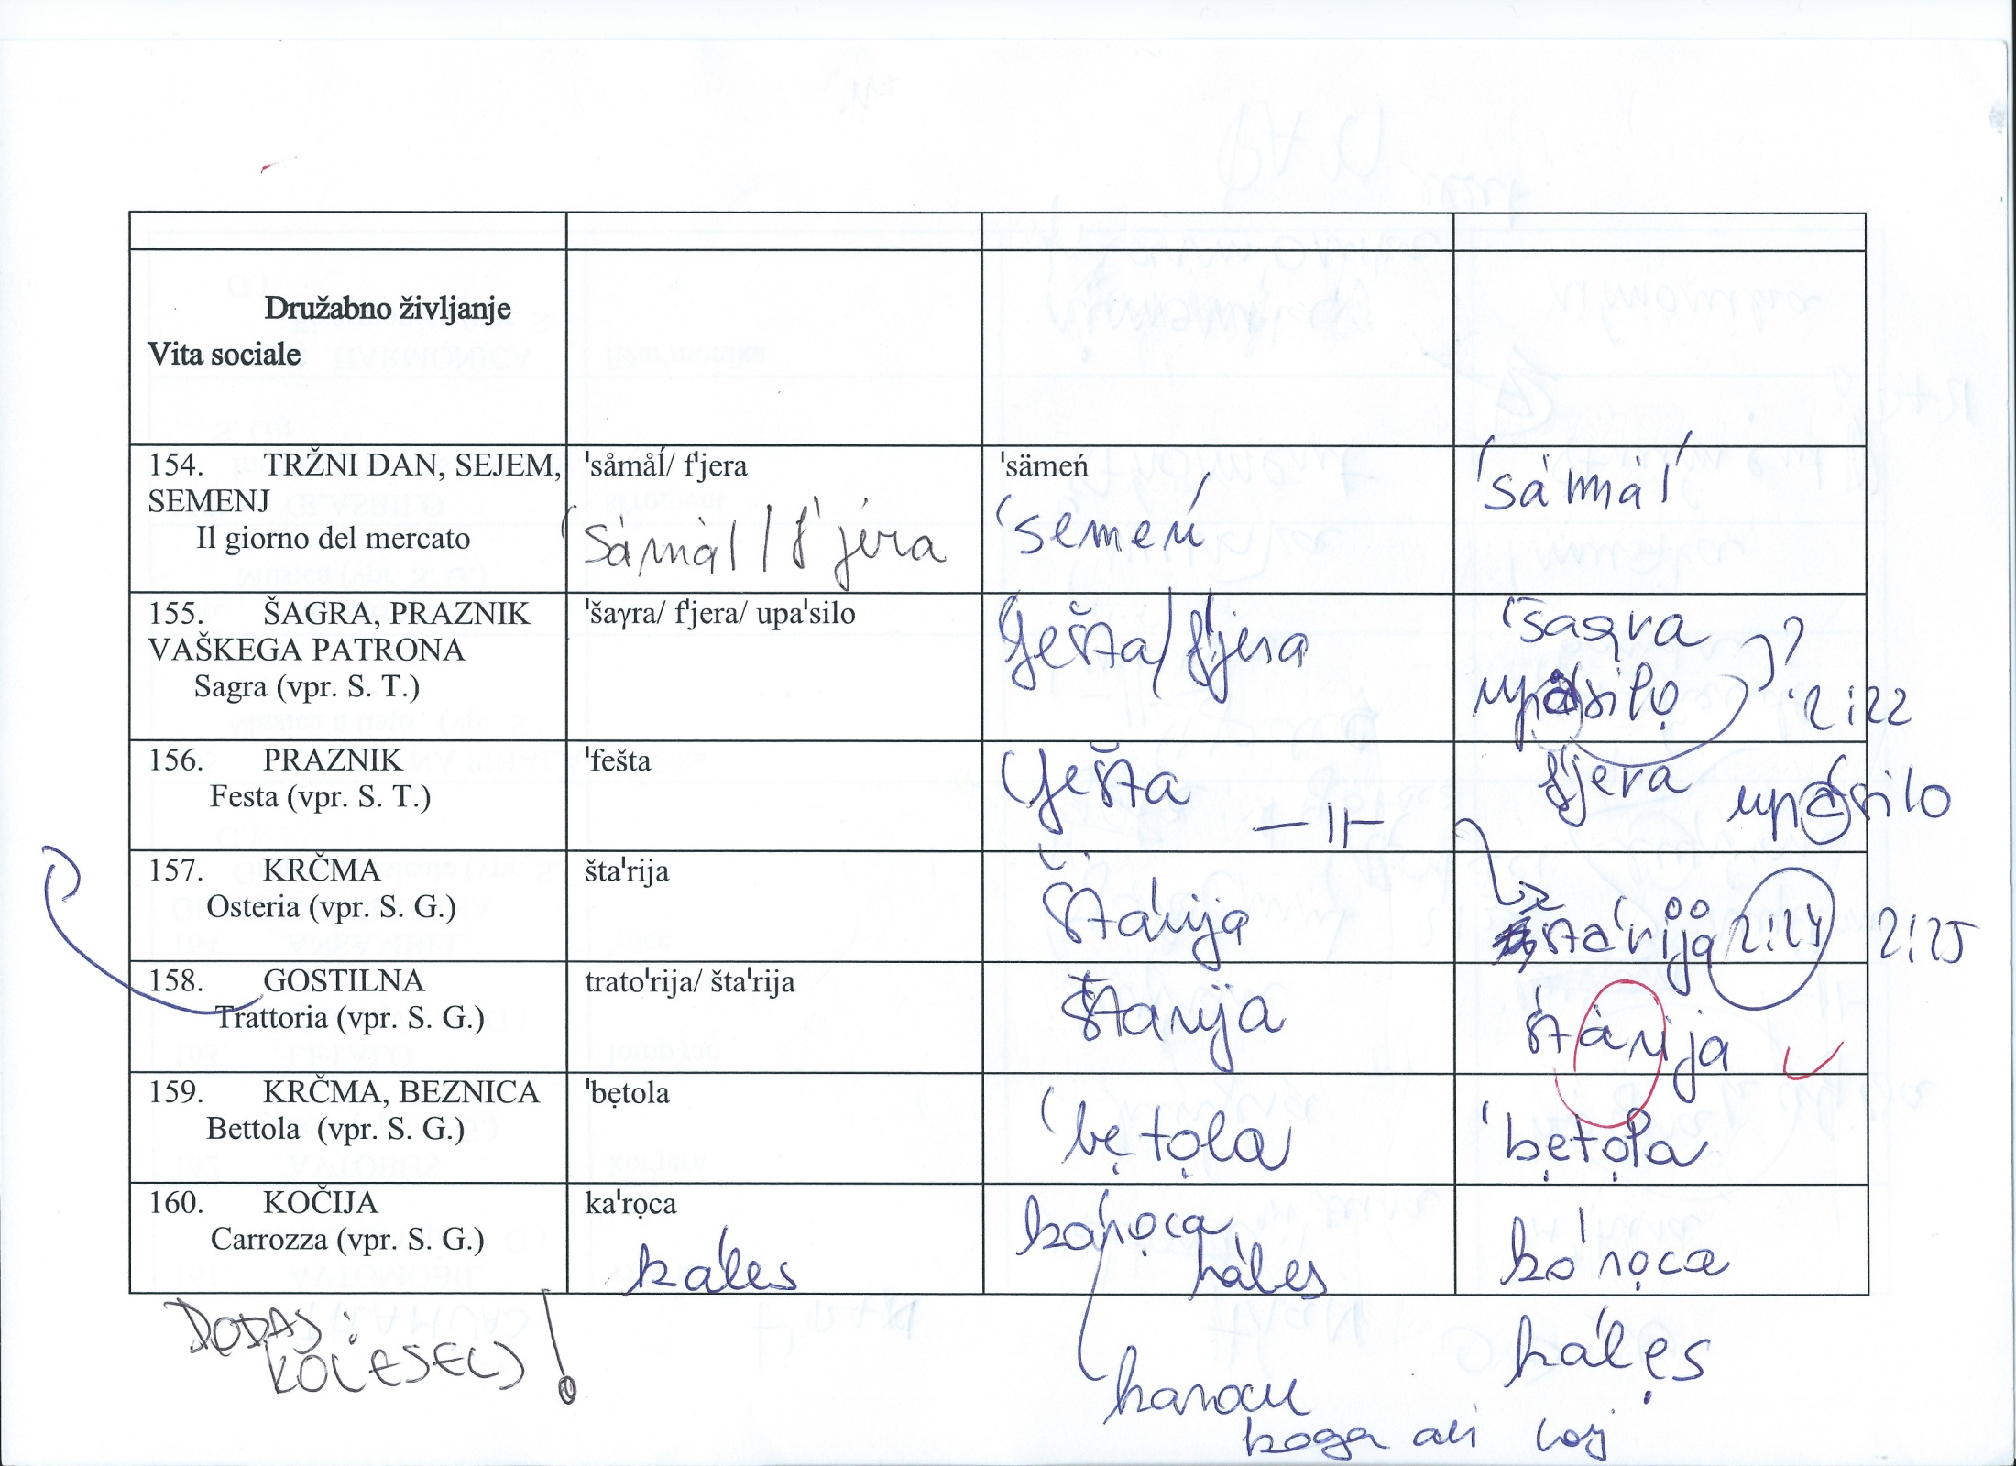
Istrski govori

Slide 17
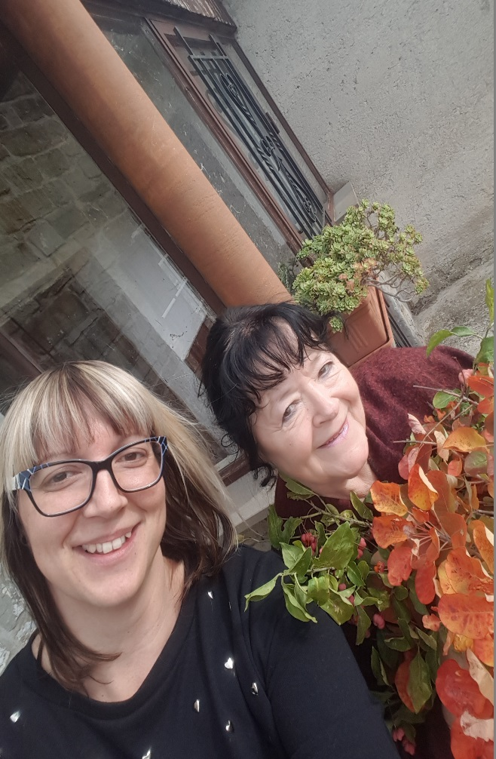
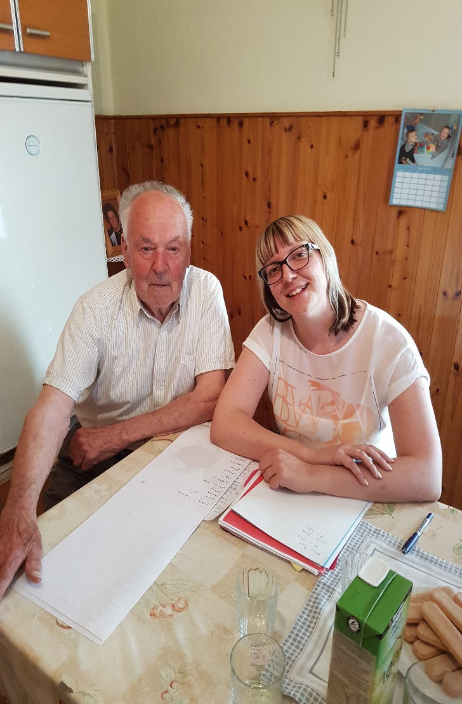
Istrski govori

Slide 18
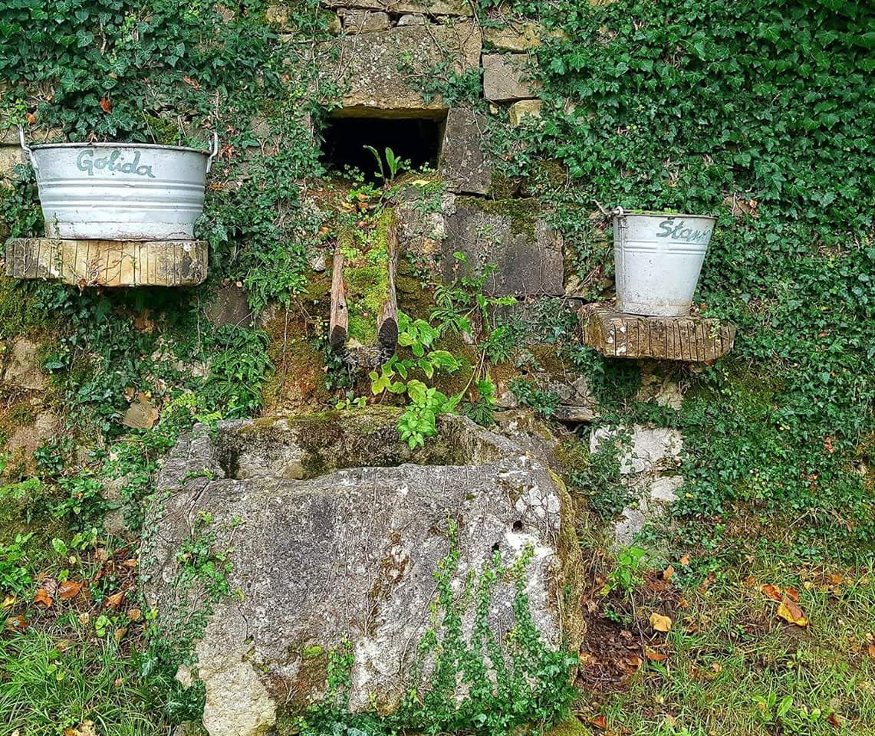
Istrski govori

Slide 19
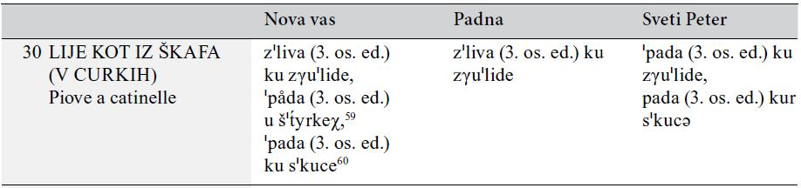
Istrski govori

Slide 20
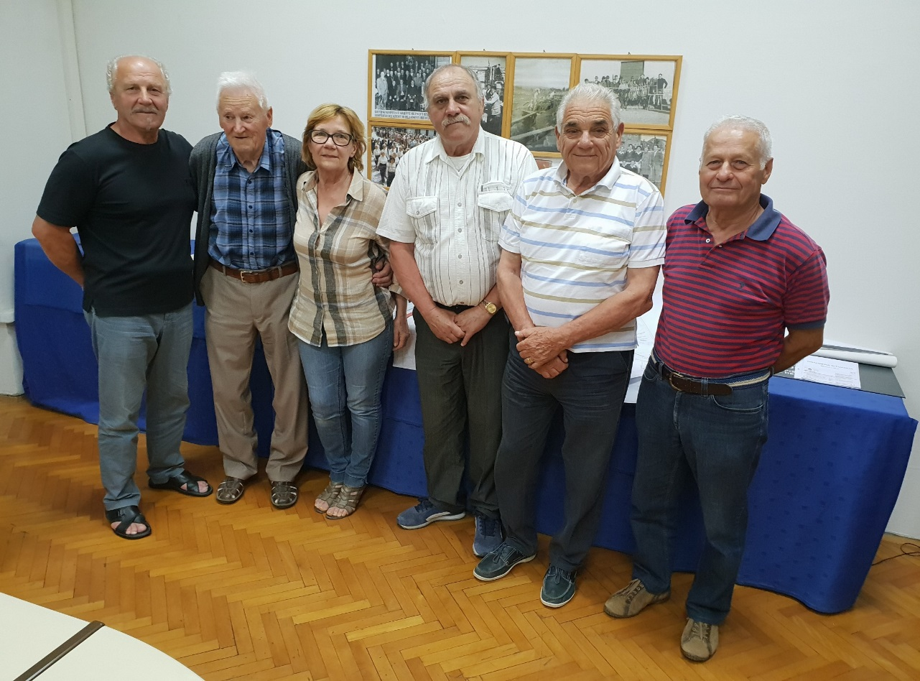

Slide 21
